Slide 1
Тема проекта: « ЧУДЕСА ИЗ БУМАГИ » Паспорт проекта: Вид проекта: краткосрочный Сроки реализации: с 24 февраля по 6 марта 2015г.
Участники проекта:
Воспитатели старшей группы №7:
Ермакова Н.Ю.
Крючихина Т.И.
Дети старшей группы №7
Родители

Slide 2
ЦЕЛЬ И ЗАДАЧИ ПРОЕКТА:
Цель проекта:
Целью работы является формирование творческой личности дошкольника,
развитие творческих способностей на основе участия в проектной деятельности.
Формировать понимание необходимости соблюдения техники безопасности при работе с ножницами, клеем.
Формировать у ребенка такие качества, как целеустремленность, настойчивость, доводить начатое дело до конца.
Для достижения цели были определены следующие
задачи проекта:
Познакомить детей со свойствами и
особенностями бумаги.
Развивать интерес к истории создания бумаги.
Формировать умение использовать различные технические приёмы при работе с бумагой.
Развивать творческий потенциал ребёнка.
Развитие мелкой моторики рук и глазомера.
Формировать стремление смастерить что-либо своими руками, терпение и упорство, необходимые при работе с бумагой.

Slide 3
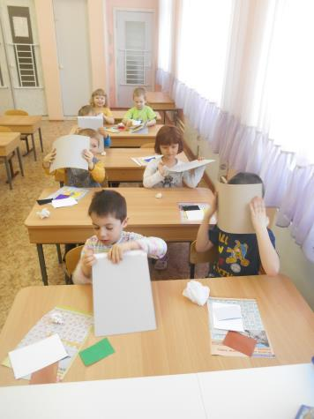
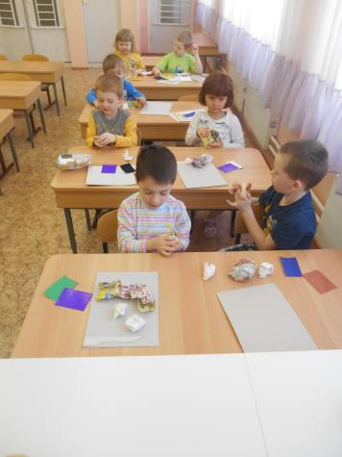
Осуществление проекта по основным видам деятельности: Беседа: «Виды и свойства бумаги».

Slide 4
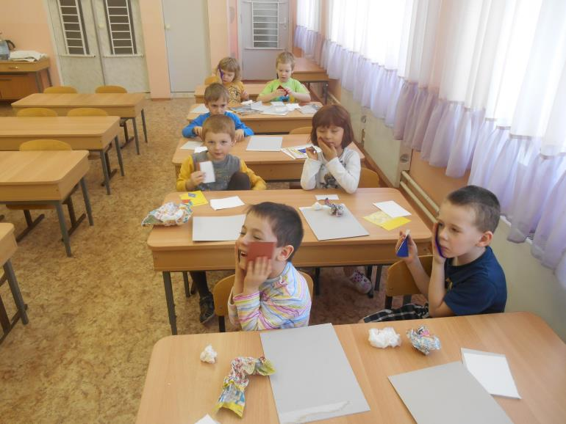
Осуществление проекта по основным видам деятельности:
Беседа: «Виды и свойства бумаги».

Slide 5
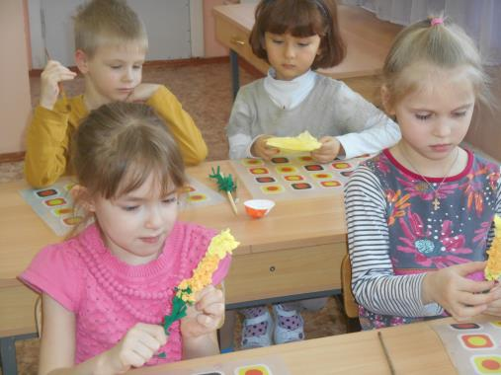
Ручной труд.
Ручной труд - это творческая работа ребенка
с различными материалами,
в процессе которой он создает полезные и эстетически значимые предметы и изделия.

Slide 6
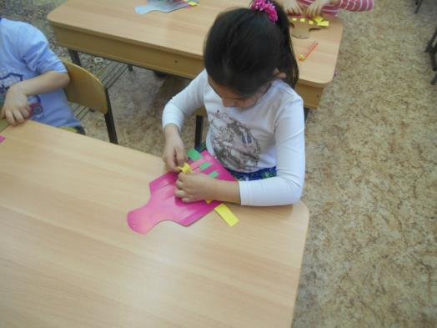
Беседа: «Техники работы с бумагой» 1. ПЛЕТЕНИЕ
В технике плетения из бумаги вырезаются полоски,
которые затем определенным образом вплетаются в основу (фон).

Slide 7
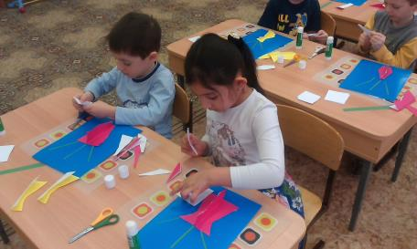
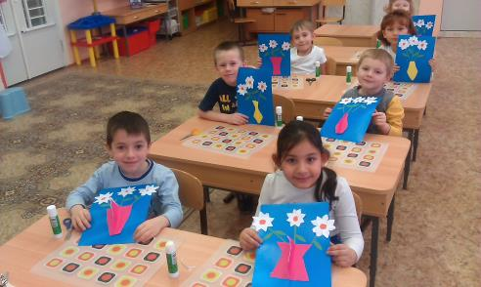
2. АППЛИКАЦИЯ – это вид творчества, когда на поверхность из одного материала наклеиваются кусочки другого материала, различающиеся по цвету или фактуре. Аппликация из бумаги предполагает наклеивание разноцветных бумажных элементов на лист бумаги или картона (основу).

Slide 8
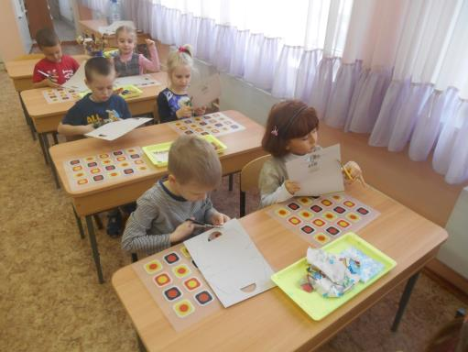
3. МОДЕЛИРОВАНИЕ ИЗ БУМАГИ
Моделирование из бумаги –
создание моделей различных объектов с сохранением пропорций. Напечатанная (начерченная) на листе развертка модели вырезается, сгибается и склеивается.

Slide 9
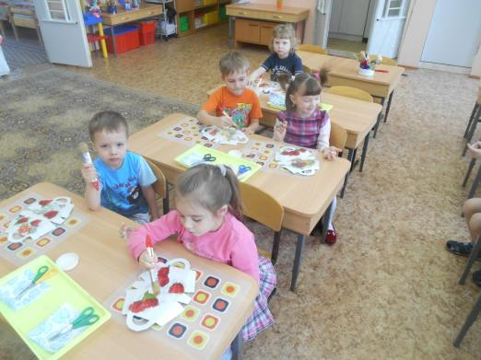
4. ДЕКУПАЖ
Декупаж – это очень популярная современная техника декорирования различных предметов.
Суть техники декупажа заключается в том, что тонкий слой бумаги с декоративным рисунком наклеивается на поверхность декорируемого предмета, создавая при этом иллюзию ручной росписи. Узор для декупажа можно вырезать и из обычной бумажной салфетки, из журнала, открытки, этикетки или даже из оберточной бумаги.

Slide 10
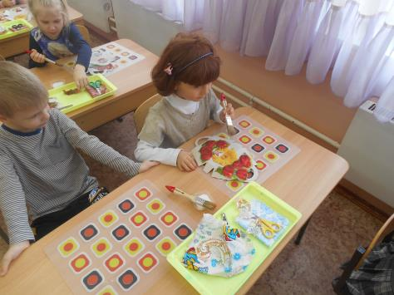
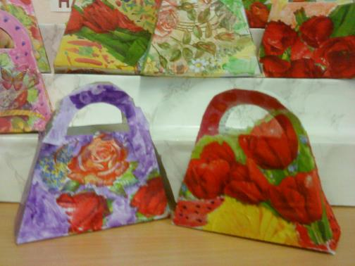
ДЕКУПАЖ

Slide 11
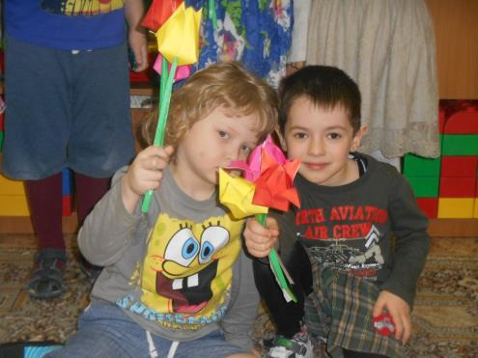
5. ОРИГАМИ
Оригами –
"сложенная бумага" - техника, которая состоит в складывании листов бумаги определенным образом для получения различных фигурок. Зародилось это искусство в древней Японии, где божествам приносили дары в сложенных
из бумаги коробочках.
В 20-ом веке оригами получило широкое распространение по всему миру.

Slide 12
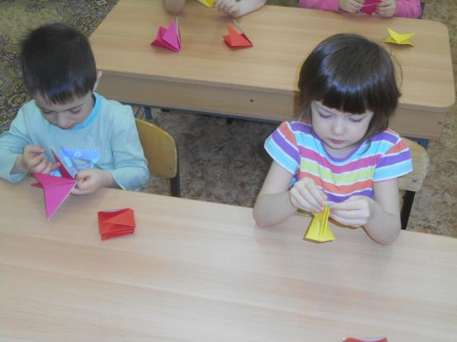
ОРИГАМИ
Традиционное изделие оригами складывается из квадратного листа бумаги, без клея и ножниц.
Помимо классического оригами, существуют различные направления и виды этого искусства, в которых используется вырезание и склеивание. Считается, что занятия бумажной пластикой положительно влияют на эмоции человека.

Slide 13
Результаты
-дети активно познают окружающий мир,
у них формируются навыки исследовательской
деятельности,
развивается познавательная активность,
самостоятельность, творчество, коммуникативность.
работа с бумагой научит детей правильному обращению с режущими инструментами,
научит технике склеивания, складывания.
Все эти операции требуют дополнительных усилий,
а значит,
укрепляются мелкие и крупные мышцы рук,
развивается сноровка, ловкость пальчиков,
и, в результате, общая координация движений.

Slide 14
ЛИТЕРАТУРА:
Н. Ю. Яковлев «Слово о бумаге». Москва. 1988г
А.А. Зайцева « Техники работы с бумагой». Издательство: «Эксмо». 2010г.
Автор: Н.Г. Пищикова «Работа с бумагой в нетрадиционной технике» Издательство: «Скрипторий» Год выпуска: 2006
Авторы: А. В. Белошистая, О. Г. Жукова «Бумажные фантазии».
Издательство: Просвещение. Год: 2010
В.Н. Дегтева «Оригами с детьми 3-7 лет». Методическое пособие. Издательство: «Мозаика-Синтез» (2012 г.)
Автор: С. Афонькин, Е. Афонькина. «Цветы и вазы оригами» Издательство: "КРИСТАЛЛ" Год: 2002
Энциклопедия « Вопросы и ответы». Москва. 1999г
Интернет-сайт «Все для детей. Почемучка» http://allforchildren.ru/why

Slide 15
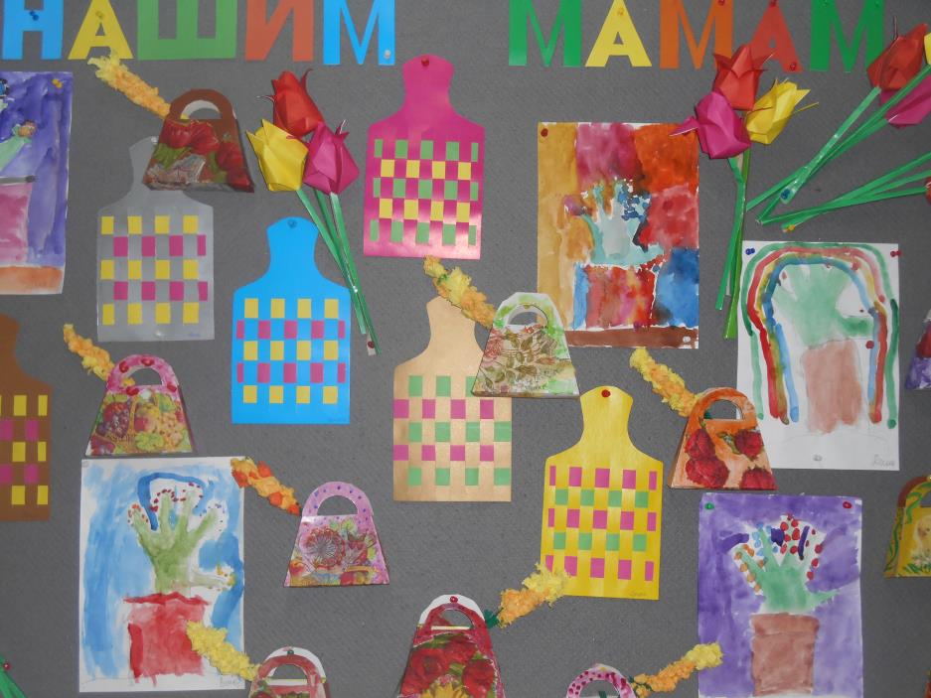
Спасибо за внимание

